Slide 1
DIPLOMATIE SANITAIRE

Slide 2
DIPLOMATIE SANITAIRE
La diplomatie sanitaire: une discipline médico-diplomatique qui consiste à négocier, plaider et influencer au bénéfice de la santé

Slide 3
la diplomatie humanitaire vise à mobiliser les citoyens et les gouvernements afin de soutenir des opérations et des projets humanitaires
la diplomatie scientifique désigne l’utilisation de la science à des fins de diplomatie

Slide 4
Objectifs de la diplomatie de la santé mondiale
L’amélioration de la sécurité sanitaire et de la santé de la population
De meilleures relations entre les États et l’engagement à collaborer en vue d'améliorer la santé
Intégrer la santé comme un élément clé de la politique étrangère et de la sécurité nationale, un outil d'influence, de pouvoir et de développement

Slide 5
Exemples des négociations diplomatiques
Gestion des pandémies: Négociation d'accords internationaux pour mieux anticiper, prévenir et répondre aux épidémies
Accès aux médicaments et vaccins-Négocier l'accès équitable aux traitements et aux vaccins
La santé des réfugiés et des migrants

Slide 6

ONUSIDA
le Programme commun des Nations Unies sur le VIH/sida destiné à coordonner l'action des différentes agences spécialisées de l'ONU pour lutter contre la pandémie de VIH /sida

Slide 7


Slide 8
Les acteurs sont nombreux, les éthiques et les approches aussi
ACTEURS ET NIVEAUX D’ACTION

Slide 9

ORGANISATION MONDIALE DE LA SANTÉ
Fondation: 1948
Siège: Suisse
Agence spécialisée des Nations unies (ONU) pour la santé publique.

Slide 10
OMS-ACTIONS
Couverture sanitaire universelle: L'OMS dirige les efforts mondiaux pour que chacun ait accès aux services de santé essentiels
Gestion des urgences sanitaires: Elle coordonne les efforts des acteurs multiples
Promotion de la santé physique et mentale: Elle mène des campagnes pour des comportements sains (alimentation, lutte contre le tabac, alcool) et favorise la santé à tout âge en s’orientant, les dernières années, aussi vers la santé mentale
Lutte contre les maladies
Soutien aux systèmes de santé: Elle aide les pays à renforcer leurs systèmes de santé
Recherche

Slide 11
« La France considère l’amélioration de la sante mondiale et la coopération avec l’OMS une priorité de sa politique étrangère. »

Slide 12

MÉDECINS SANS FRONTIÈRES
Fondée en 1971 à Paris
Assistance à des populations dont la vie ou la santé sont menacées, en cas de conflits armés, d'épidémies, de pandémies, de catastrophes naturelles ou d'exclusion des soins
Son bureau international siège à Genève
Prix Nobel de la paix en 1999

Slide 13
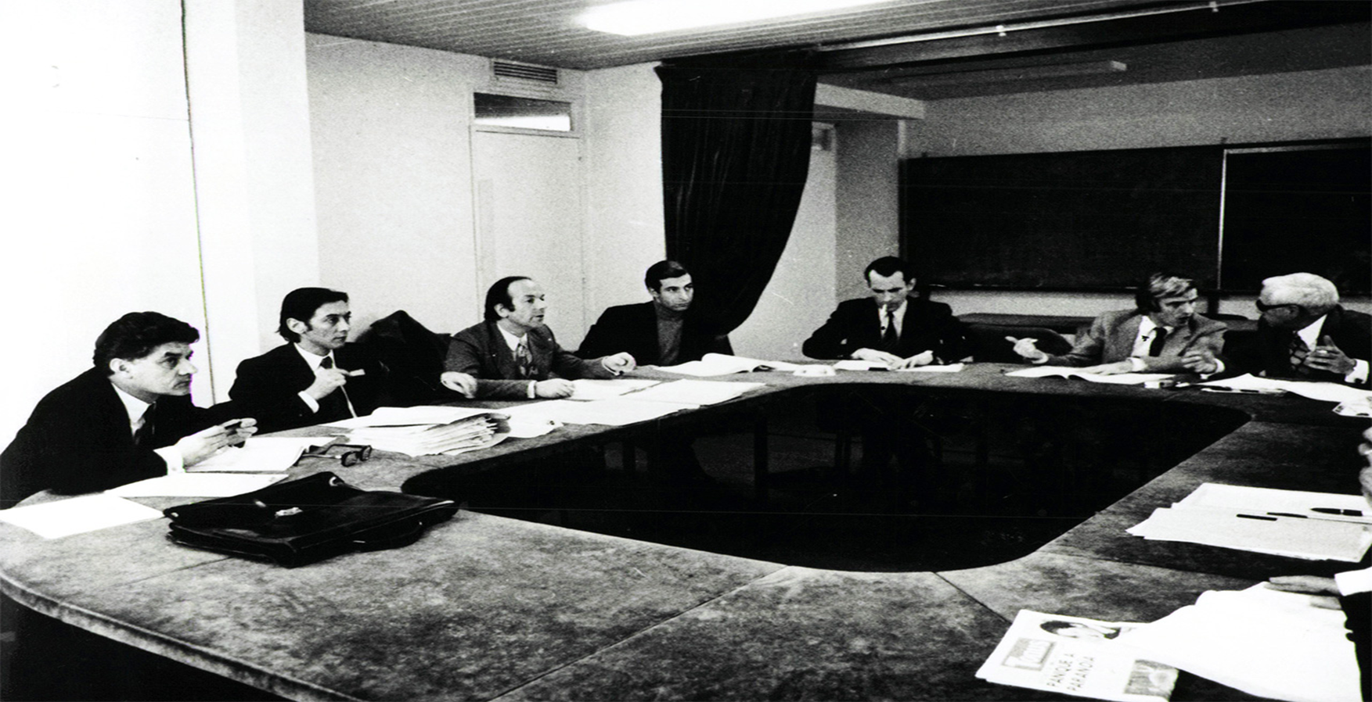
MÉDECINS SANS FRONTIÈRES
Fondée en 1971 à Paris

Slide 14

MÉDECINS DU MONDE
Créée en 1980

Slide 15
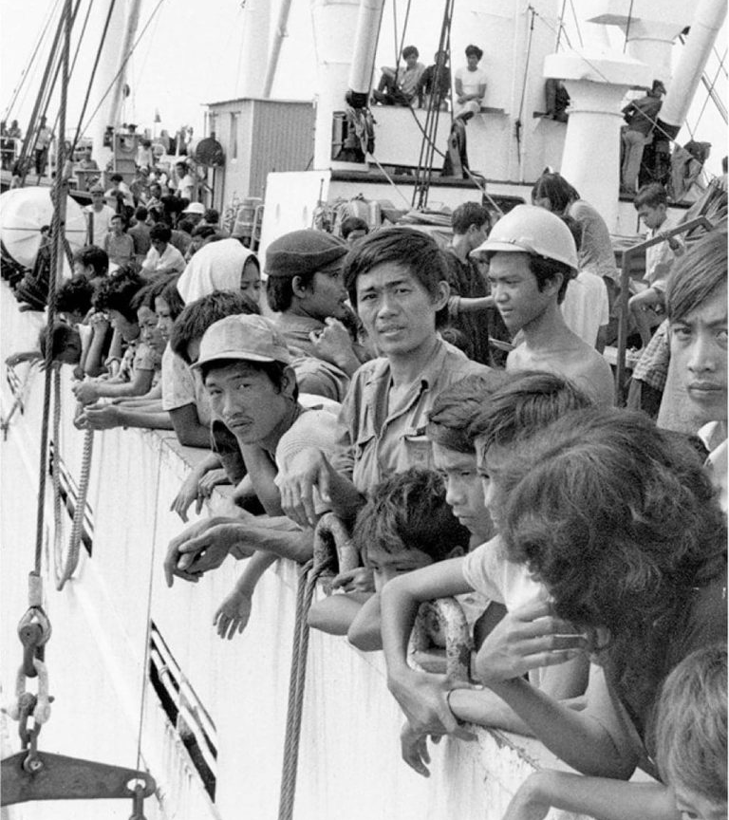
MÉDECINS DU MONDE
En 1978, quelque part en mer de Chine, un bateau vogue à la dérive. À son bord, 2564 réfugiés vietnamiens qu’aucun pays ne veut accueillir. Désespérés, ils lèvent une banderole: “Nous sommes menacés de famine et d’épidémies. Nations unies, sauvez-nous !”
Le 21 mai 1980, Médecins du Monde est né. L’association s’est assigné un triple objectif : aller où les autres ne vont pas, témoigner de l’intolérable et travailler bénévolement. Il s’agit avant tout, selon l’un des médecins fondateurs, de “créer une structure prête à parer aux situations d’urgence, dans les délais les plus brefs, ce qui n’est parfois pas possible aux institutions internationales.”

Slide 16

ACTION CONTRE LA FAIM
Une association humanitaire française
Créée en 1979
Lutte contre la faim dans le monde
Présents dans 57 pays

Slide 17
7 domaines d’activité
Nutrition et santé
Sécurité alimentaire et moyens d’existence
Eau, assainissement et hygiène
Santé mentale, soutien psychosocial
Plaidoyer
Climat
Recherche, analyses et apprentissage

Slide 18

SANTÉ SUD
Créée en 1984 par des professionnel·les de santé en France
Basée à Marseille
Organisation de solidarité engagée pour le droit à la santé pour toutes et tous qui agit pour le renforcement des systèmes de santé et le pouvoir d’agir des populations

Slide 19
Cuba reçoit 100 000 barils de pétrole par jour en échange de l'envoi de dizaines de médecins dans des zones appauvries et rurales du Venezuela.

Slide 20
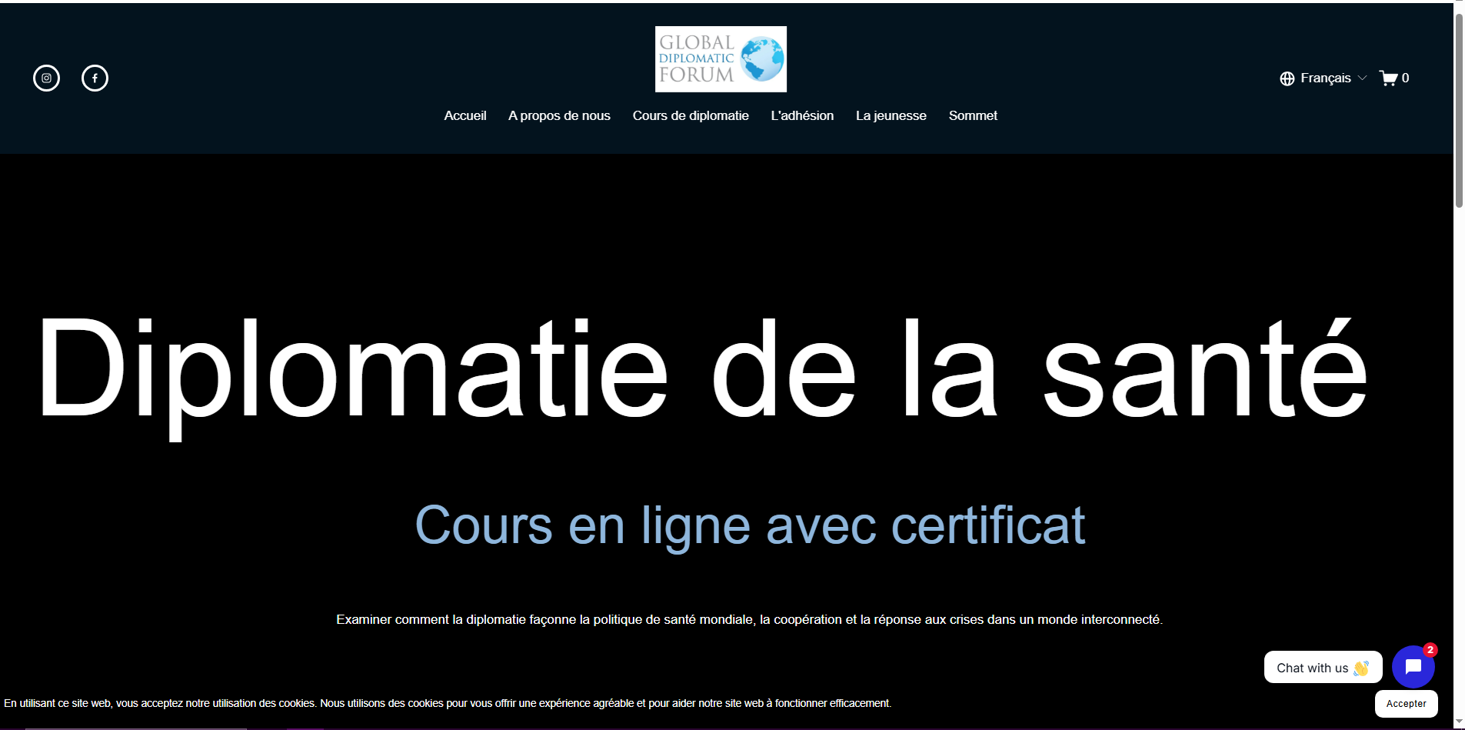

Slide 21
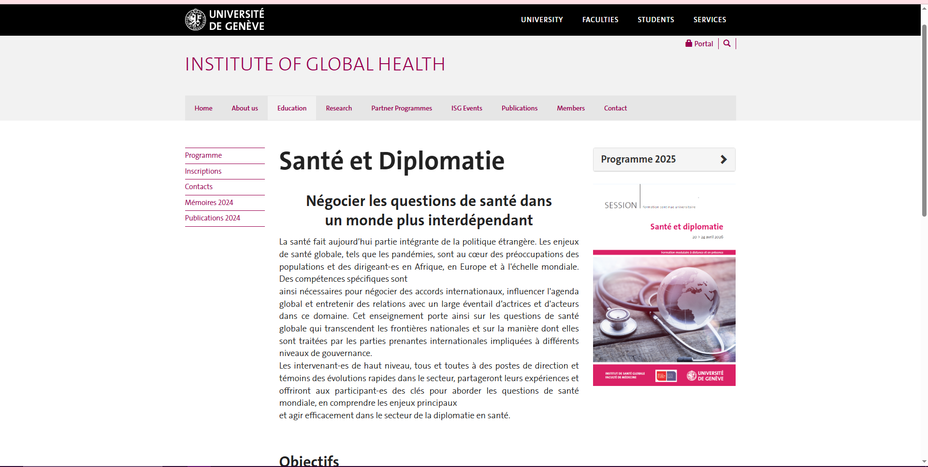

Slide 22


Slide 23


Slide 24
LE PRINCIPAL DÉFI
Trouver des compromis permettant d’adopter des règles et des initiatives durables qui servent réellement la santé mondiale malgré la diversité des acteurs et de leurs intérêts

Slide 25
Bibliographie
Rollet, V. (2013). Négocier l’accès à la santé au niveau mondial: processus, concrétisation et défis de la diplomatie sanitaire mondiale. Études internationales, 44(1), 109–130. https://doi.org/10.7202/1015125ar
Enjeu stratégique et jeux diplomatiques, sous la direction de Dominique Kerouedan et Joseph Brunet-Jailly Académique 2016, Presses de Sciences Po
Paul Flores, « La diplomatie sanitaire cubaine : un outil de politique extérieure controversé », Institut d'études de géopolitique appliquée, Paris, 31 janvier 2022
Ilona Kickbusch, Haik Nikogosian, Michel Kazatchkine, Mihály Kökény, INTRODUCTION À LA DIPLOMATIE EN SANTÉ MONDIALE, Pour une meilleure santé, plus de solidarité globale et d’équité, GLOBAL HEALTH CENTRE | 2022

Slide 26
SITOGRAPHIE
https://www.diplomatie.gouv.fr/fr/politique-etrangere-de-la-france/developpement/priorites-sectorielles/la-sante/la-france-et-la-securite-sanitaire-internationale/
https://www.emro.who.int/fr/health-topics/health-diplomacy/
https://www.unaids.org/fr

Slide 27
PODCAST
Pourquoi la diplomatie sanitaire est urgente ? https://www.youtube.com/watch?v=7ju4PXw68uU

